Slide 1
AttacKG: Constructing Technique Knowledge Graph from Cyber Threat Intelligence Reports
ESORICS 2022 (European Symposium on Research in Computer Security) – Zhenyuan Li
2023-03-22
발표자 : 차해성

Slide 2
목차
Introduction
Background and Related Work
Approach
Evaluation
Conclusion

Slide 3
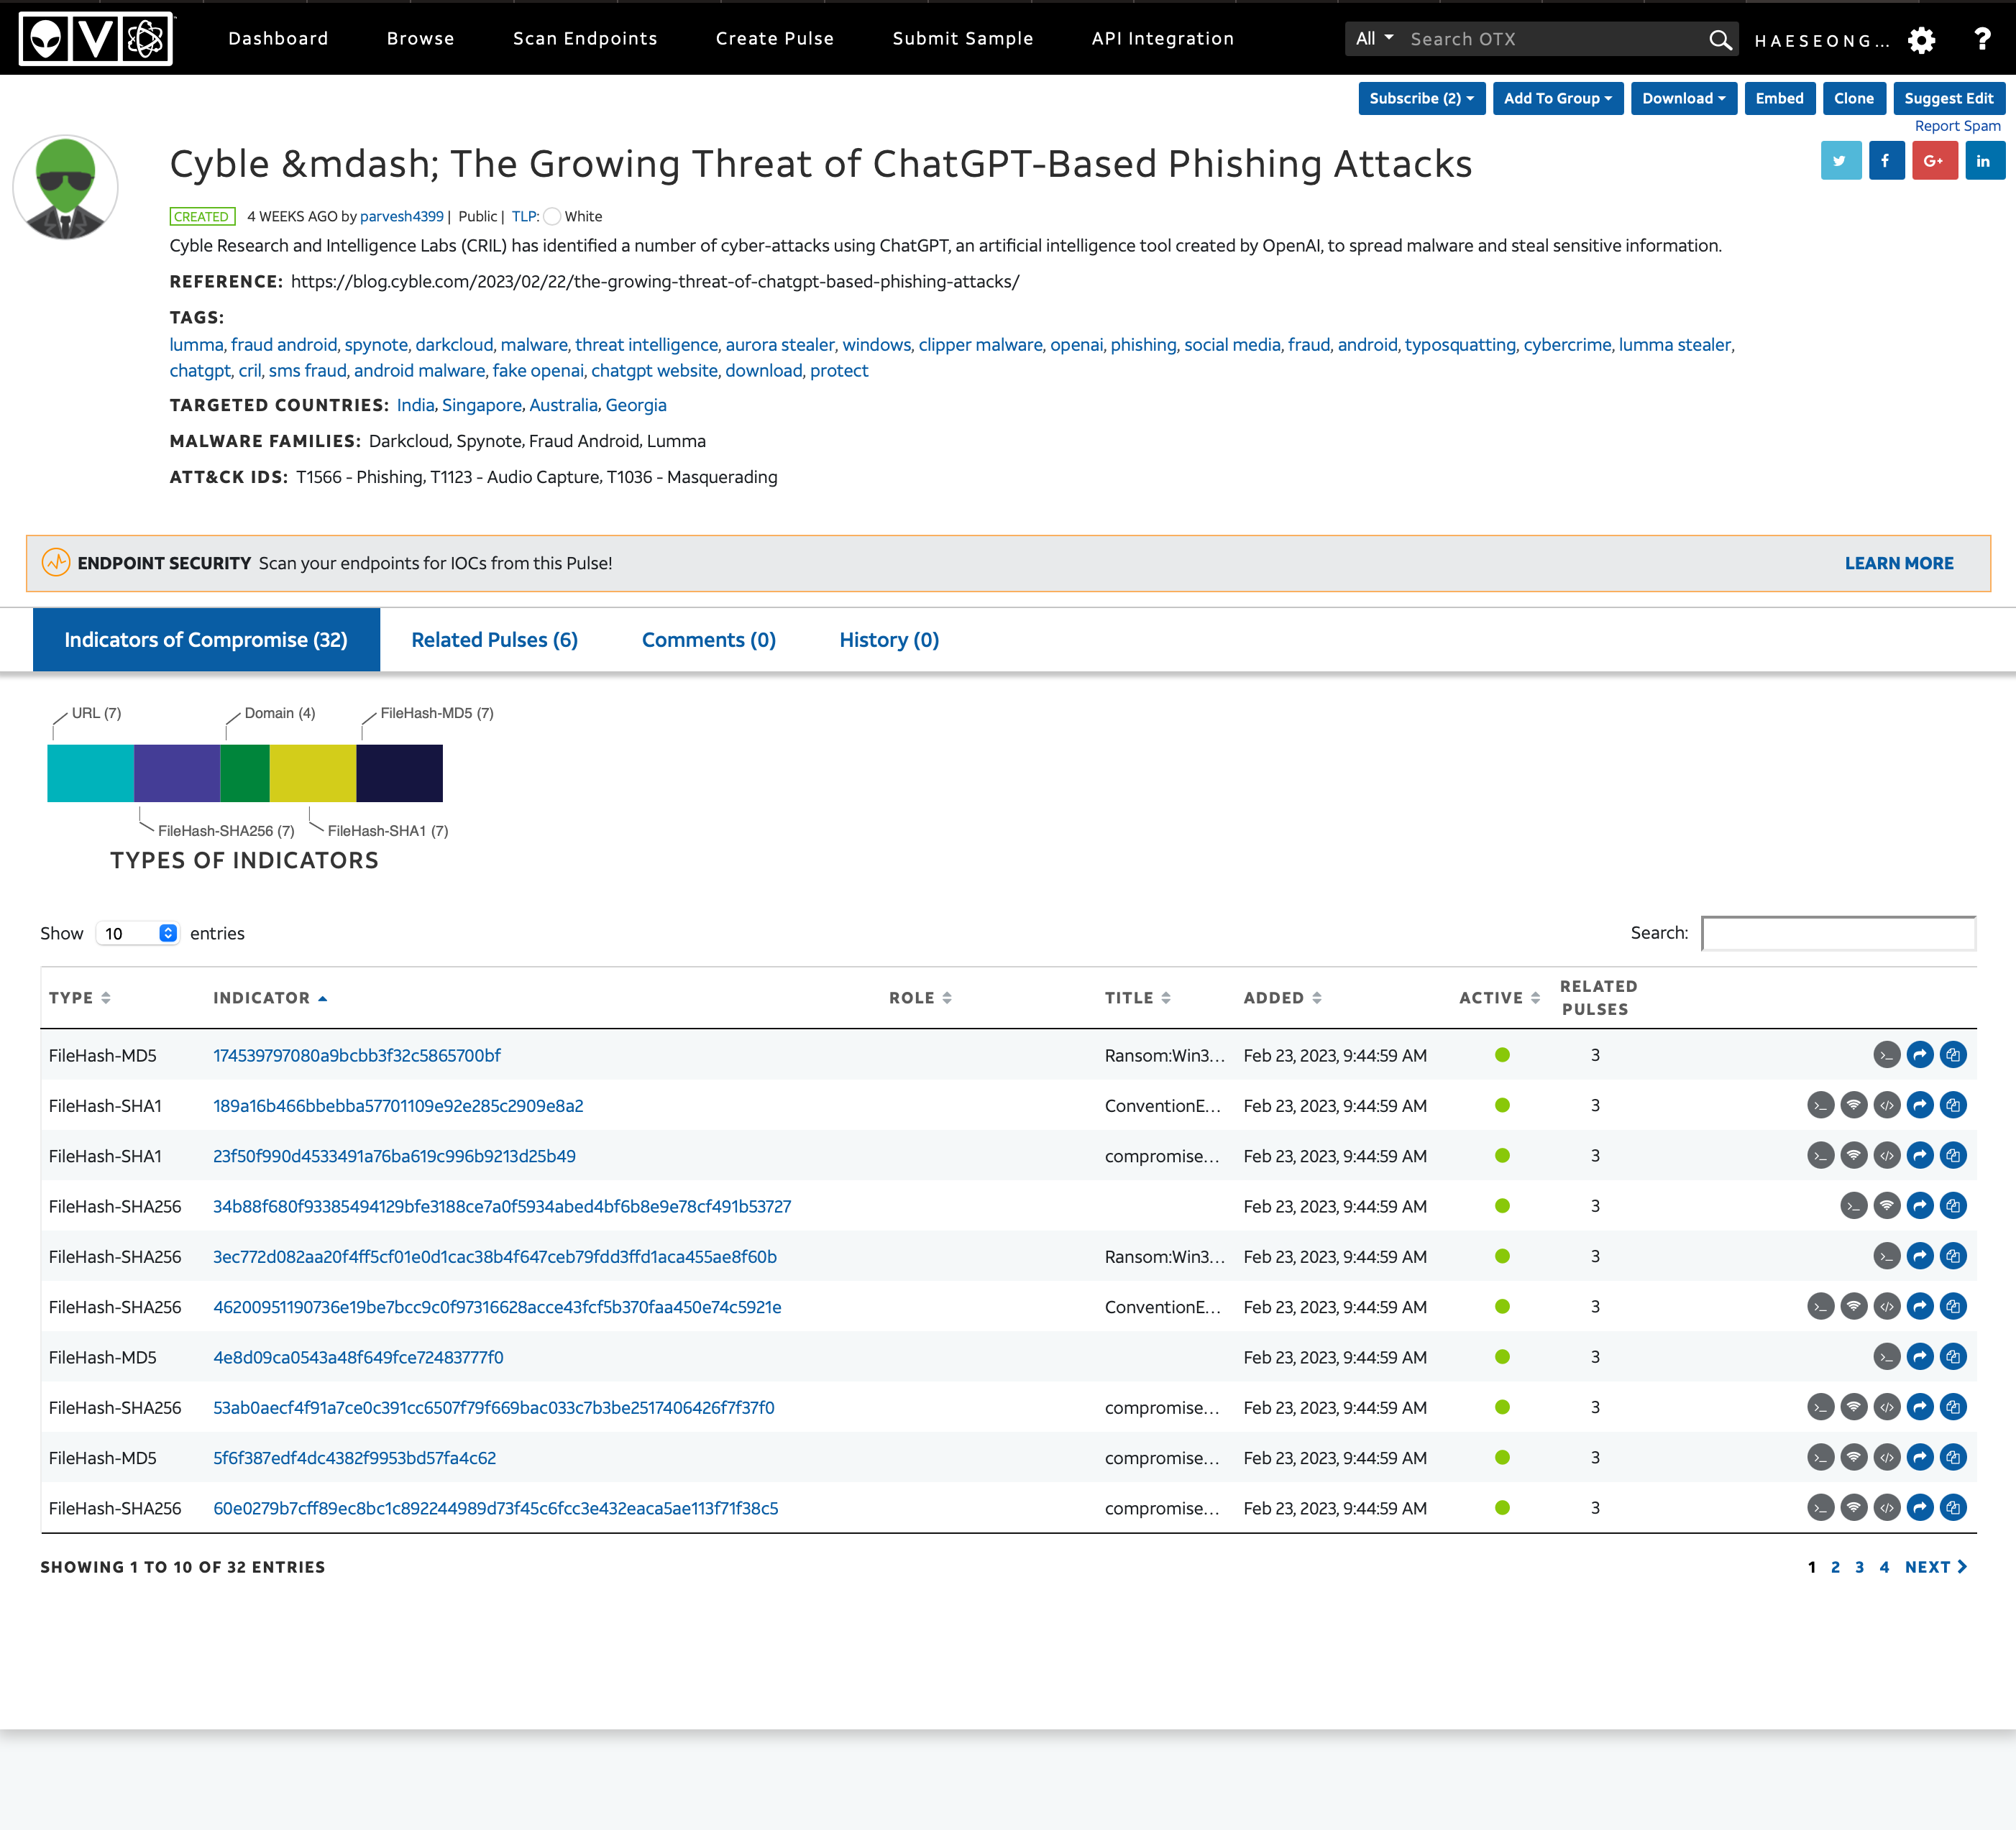
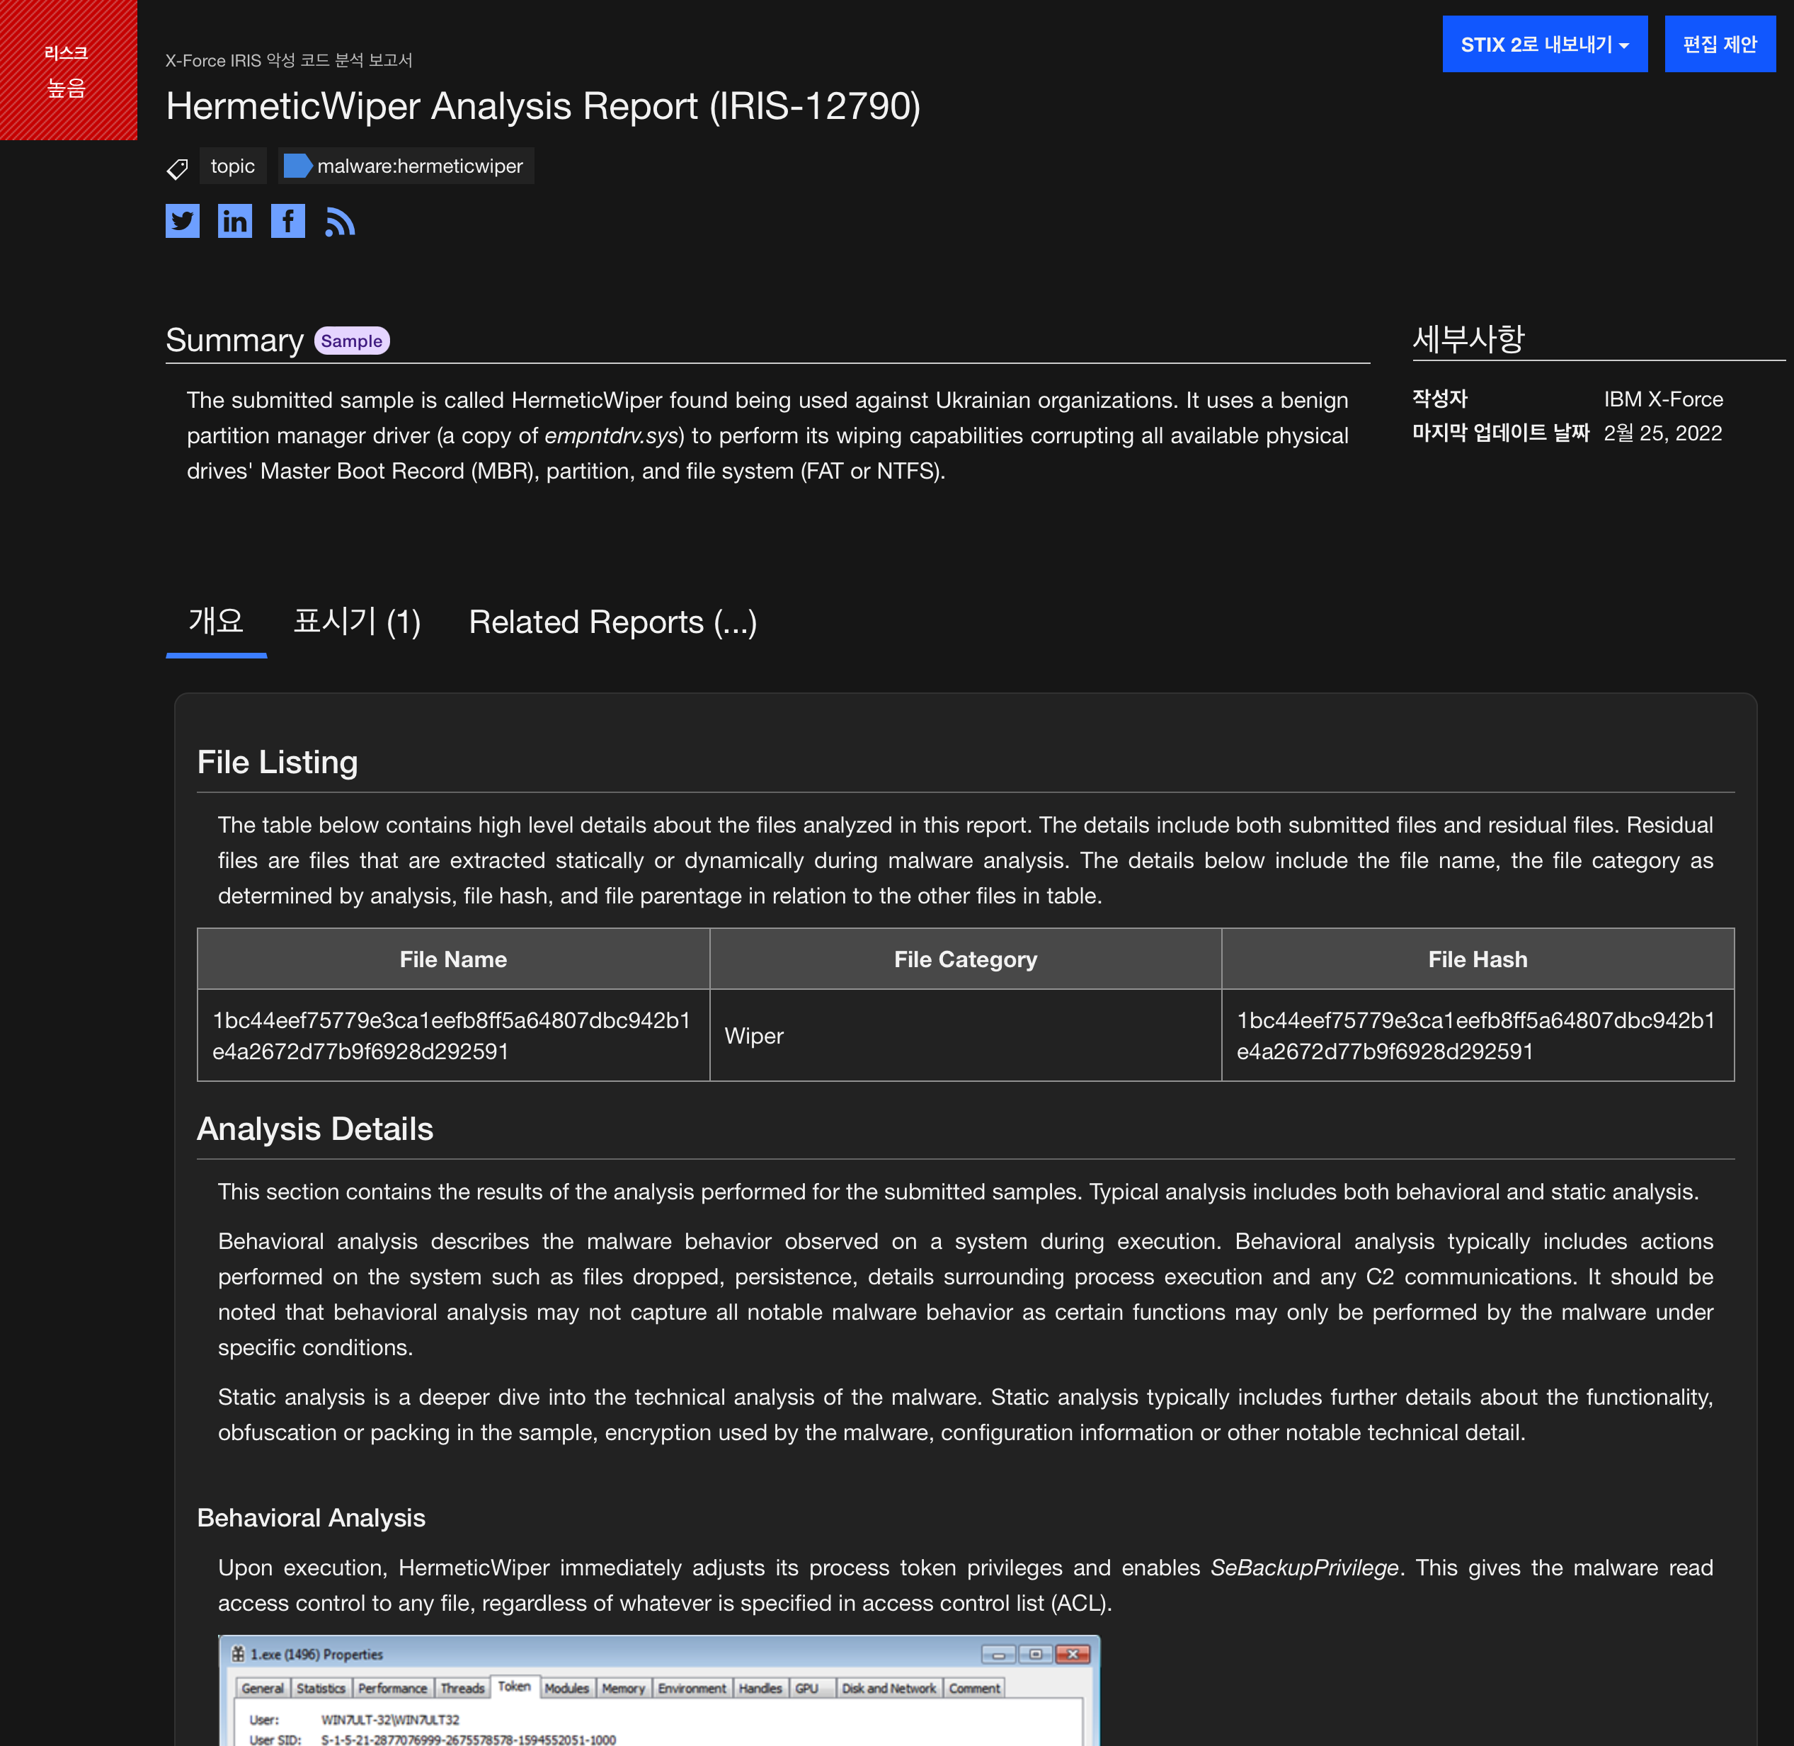
1. Introduction
APT(Advenced Persistent Threats) 등 증가하는 지능형 사이버 공격이 증가하고 있음
보안전문가들은 Threat Intelligence를 공유하는 방식으로 사이버 공격 탐지 기법을 향상시키고 있음
기존 OpenIoC, STIX와 같은 Threat Intelligence 표준을 이용해 AlienVault OTX, IBM X-Force와 같은 플랫폼을 통해서 공유
Alien Vault OTX
IBM X-Force
https://otx.alienvault.com/pulse/63f7359a3f8a14f7eb9dd3a8
https://exchange.xforce.ibmcloud.com/malware-analysis/guid:206bfc2961046b1fa427c9332141da7b

Slide 4
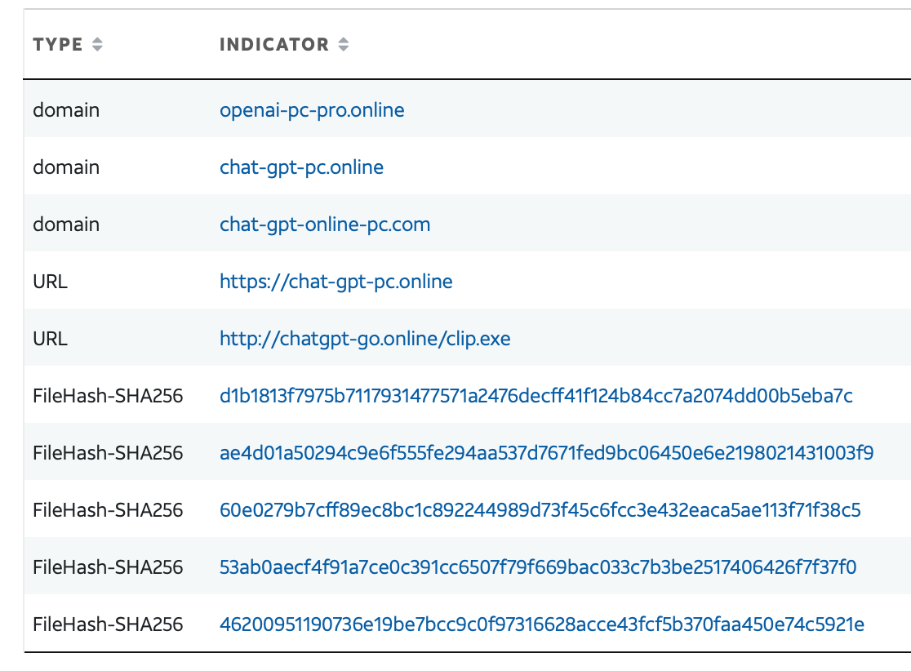
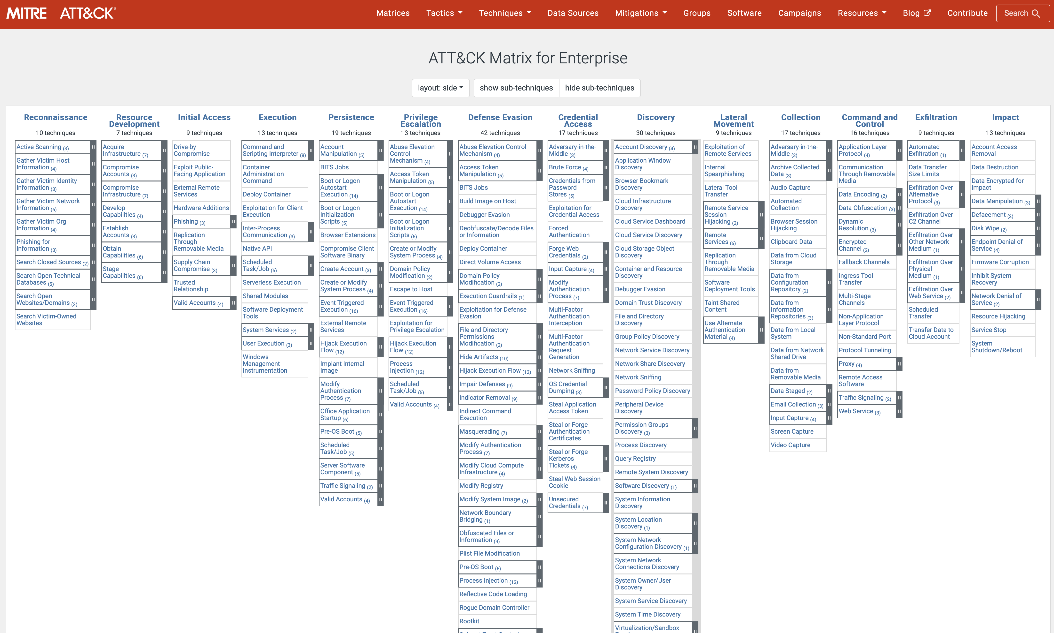
1. Introduction (Cont’d)
Threat Intelligence 표준은 sample의 hash, C&C서버의 IP/Domain 등을 IoCs(Indicator of Compromises)로 표현
최근 연구는 Disconnected IoCs를 사용한 탐지는 우회가 쉽다는 것을 보임 [28,32]
기존 탐지된 domain을 단순히 탐지에 사용하는 경우, 공격자는 공격에 사용하는 domain을 자주 변경함으로 우회가능
IoC의 상호작용을 이용한 그래프기반 탐지 방법은 공격기술을 식별할 수 있고, 더 나은 탐지성능을 보임
Attack Technique은 많은 보안 솔루션에서 사용되고 있으며, 이는 공격이 어떻게 수행되는지에 대해 초점을 맞춤
Attack Technique은 Mitre ATT&CK matrix와 같은 형태로 표현됨
IoCs
ATT&CK matrix
https://otx.alienvault.com/pulse/63f7359a3f8a14f7eb9dd3a8
https://attack.mitre.org

Slide 5
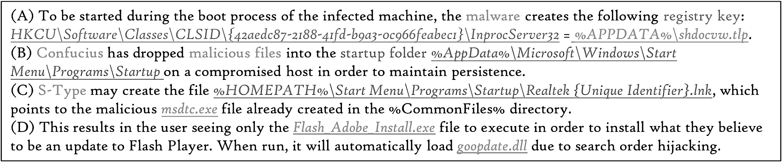
1. Introduction (Cont’d)
Attack Technique은 실제 공격 시나리오를 관찰한 것을 기반으로 보안담당자가 작성한 CTI report에서 찾을 수 있음
특히 잘 작성된 보고서는 CVE 취약점 등 공격의 entity들과 공격의 dependency를 포함함
이러한 보고서에서 Attack Technique를 직접 추출하는 것은 많은 노력이 필요해 자동으로 Attack Technique 을 추출하는 기술이 필요함
본 논문에서는 CTI보고서에서 다음 문제를 해결하고 자동으로 Knowledge Extract하는 연구를 수행
CTI보고서는 비정형적인 자연어로 구성되어있어 구조화된 공격기술을 추출하기 어려움
Attack knowledge는 여러 보고서에 분산되어있어 각각의 보고서는 제한적인 공격사례에 초점을 맞추고 있음
본 논문에서는 TKG(Technique Knowledge Graph)의 개념을 도입해 공격그래프에서 인과 관계가 있는 기술을 식별하여 CTI보고서에서 전체 공격체인을 설명하고자 함
본 연구는 Extractor, TTPDrill 등 다른 CTI 구문분석 연구에 비해 넓은 범위에서 좋은 성능을 보임
F1-Score 0.789로 공격기법을 식별해 냄

Slide 6
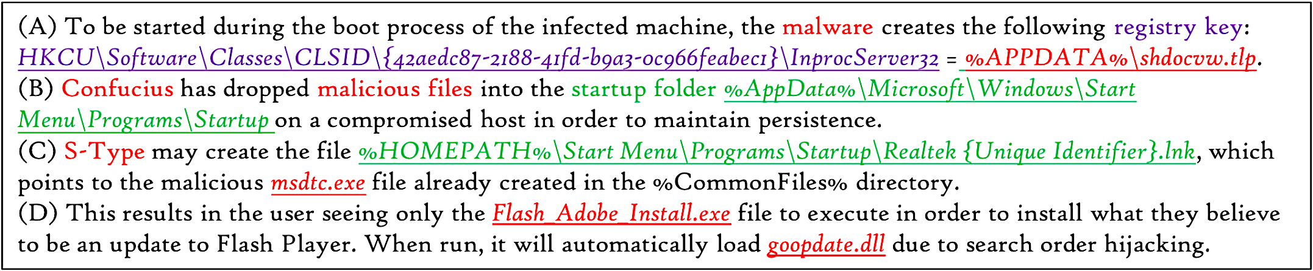
1. Introduction (Cont’d)
Attack Technique은 실제 공격 시나리오를 관찰한 것을 기반으로 보안담당자가 작성한 CTI 보고서에서 찾을 수 있음
특히 잘 작성된 보고서는 CVE 취약점 등 공격의 entity들과 공격의 dependency를 포함함
이러한 보고서에서 Attack Technique를 직접 추출하는 것은 많은 노력이 필요해 자동으로 Attack Technique 을 추출하는 기술이 필요함
본 논문에서는 CTI보고서에서 다음 문제를 해결하고 자동으로 Attack Knowledge를 추출하는 연구를 수행
CTI보고서는 비정형적인 자연어로 구성되어있어 구조화된 공격기술을 추출하기 어려움
Attack knowledge는 여러 보고서에 분산되어있어 각각의 보고서는 제한적인 공격사례에 초점을 맞추고 있음
본 논문에서는 TKG(Technique Knowledge Graph)의 개념을 도입해 공격그래프에서 인과 관계가 있는 기술을 식별하여 CTI보고서에서 전체 공격체인을 설명하고자 함
본 연구는 Extractor, TTPDrill 등 다른 CTI 구문분석 연구에 비해 넓은 범위에서 좋은 성능을 보임
F1-Score 0.789로 공격기법을 식별해 냄

Slide 7
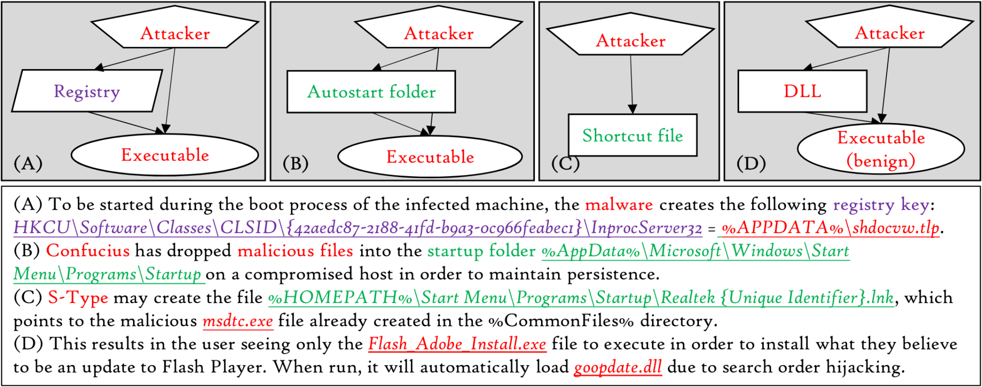
2. Background and Related Work
Cyber Attack and Reports
MITRE는 사이버 공격에 대한 실제 관찰을 통해 ATT&CK TTP(Tactics-Techniques-Procedures) Matrix를 제안
In the hierarchical TTPs matrix, tactics describe “why” an adversarial action is performed, which are typically fixed for an attack
while the selections and implementations of techniques that describe “how” to perform the adversarial action are more flexible
아래 그림은 모두 “Persistent”전술의 “T1547-Boot or Logon”이 서로 다른 4가지 방식으로 구현된 것이다
A) Registry key에 등록함으로 악성프로그램을 boot process에 등록
B) Startup 폴더에 넣음으로 시작 시 악성프로그램 실행
C) Startup 폴더 내부의 바로가기를 수정함으로 시작 시 악성프로그램 실행
D) DLL side-loading을 수행해 시작 시 실행되는 프로그램이 악성프로그램을 실행하도록 만듦

Slide 8
2. Background and Related Work (Cont’d)
Cyber Attack and Reports
같은 목적의 행동을 하더라도 공격 기술의 세부 사항은 크게 달라짐
직접 작성된 TTP matrix는 이러한 기술 구현들을 모두 표현하기는 힘듦
실제 겪어봐야만 기술 구현 지식들을 쌓을 수 있음
그래서, 보안 전문가들은 CTI(Cyber Threat Intelligence)로서 공격 지식을 적극적으로 수집하고 공유함
이러한 CTI는 구조화 된 IoCs 형태 또는 비정형의 자연어 형태의 보고서 형식을 띔

Slide 9
2. Background and Related Work (Cont’d)
Threat Intelligence Extraction
CTI의 빠른 교환 및 관리를 위해 OpenIoC, STIX와 같은 표준이 등장
이러한 형식은 구조화 되어 기계가 읽을 수 있지만 IoC간의 상호작용을 통해 공격 체인을 형성하는 방법에 대한 의미론적 정보가 부족
{
"type":"attack-pattern",
"id":"attack-pattern--8ac90ff3-ecf8-4835-95b8-6aea6a623df5",
"created":"2015-05-07T14:22:14.760Z",
"modified":"2015-05-07T14:22:14.760Z",
"name":"Phishing",
"description":"Spear phishing used as a delivery mechanism for malware.",
"external_references":[
{
"source_name":"capec",
"description":"phishing",
"url":"https://capec.mitre.org/data/definitions/98.html",
"external_id":"CAPEC-98"
}
],
"kill_chain_phases":[
{
"kill_chain_name":"mandiant-attack-lifecycle-model",
"phase_name":"initial-compromise"
}
]
}
STIX로 표현된 phishing의 attack-pattern

Slide 10
2. Background and Related Work (Cont’d)
Threat Intelligence Extraction
CTI의 빠른 교환 및 관리를 위해 OpenIoC, STIX와 같은 표준이 등장
이러한 형식은 구조화 되어 기계가 읽을 수 있지만 IoC간의 상호작용을 통해 공격 체인을 형성하는 방법에 대한 의미론적 정보가 부족
공격체인을 표현하고 있는 자연어 형태의 CTI보고서로부터 Threat Inteligence를 추출하는 연구가 수행됨
Poirot
iACE
Report에서 IoCs 정보를 수집하는 그래프 마이닝 기술 제시
Extractor & ThreatRaptor
Report에서 드러난 Attack Behavior를 Attack Graph로 모델링하기 위해 자연어처리 기술 이용
TTPDrill & reATT
Report에서 위협 조치를 유도하고, 사전 정의된 온톨로지 또는 기계 학습을 적용해 공격 패턴에 매핑
AttacKG
이전 연구들과 같이 Report로부터 Attack Knowledge를 추출하고, 여러 report들로부터 TTP를 식별하고 TKG를 생성
 | Automatic | Graph-Structure | Technique-aware | Cross report
Poirot | X | O | X | X
iACE | O | X | X | X
Extractor & ThreatRaptor | O | O | X | X
TTPDrill & reATT, etc | O | X | O | X
AttacKG | O | O | O | O

Slide 11
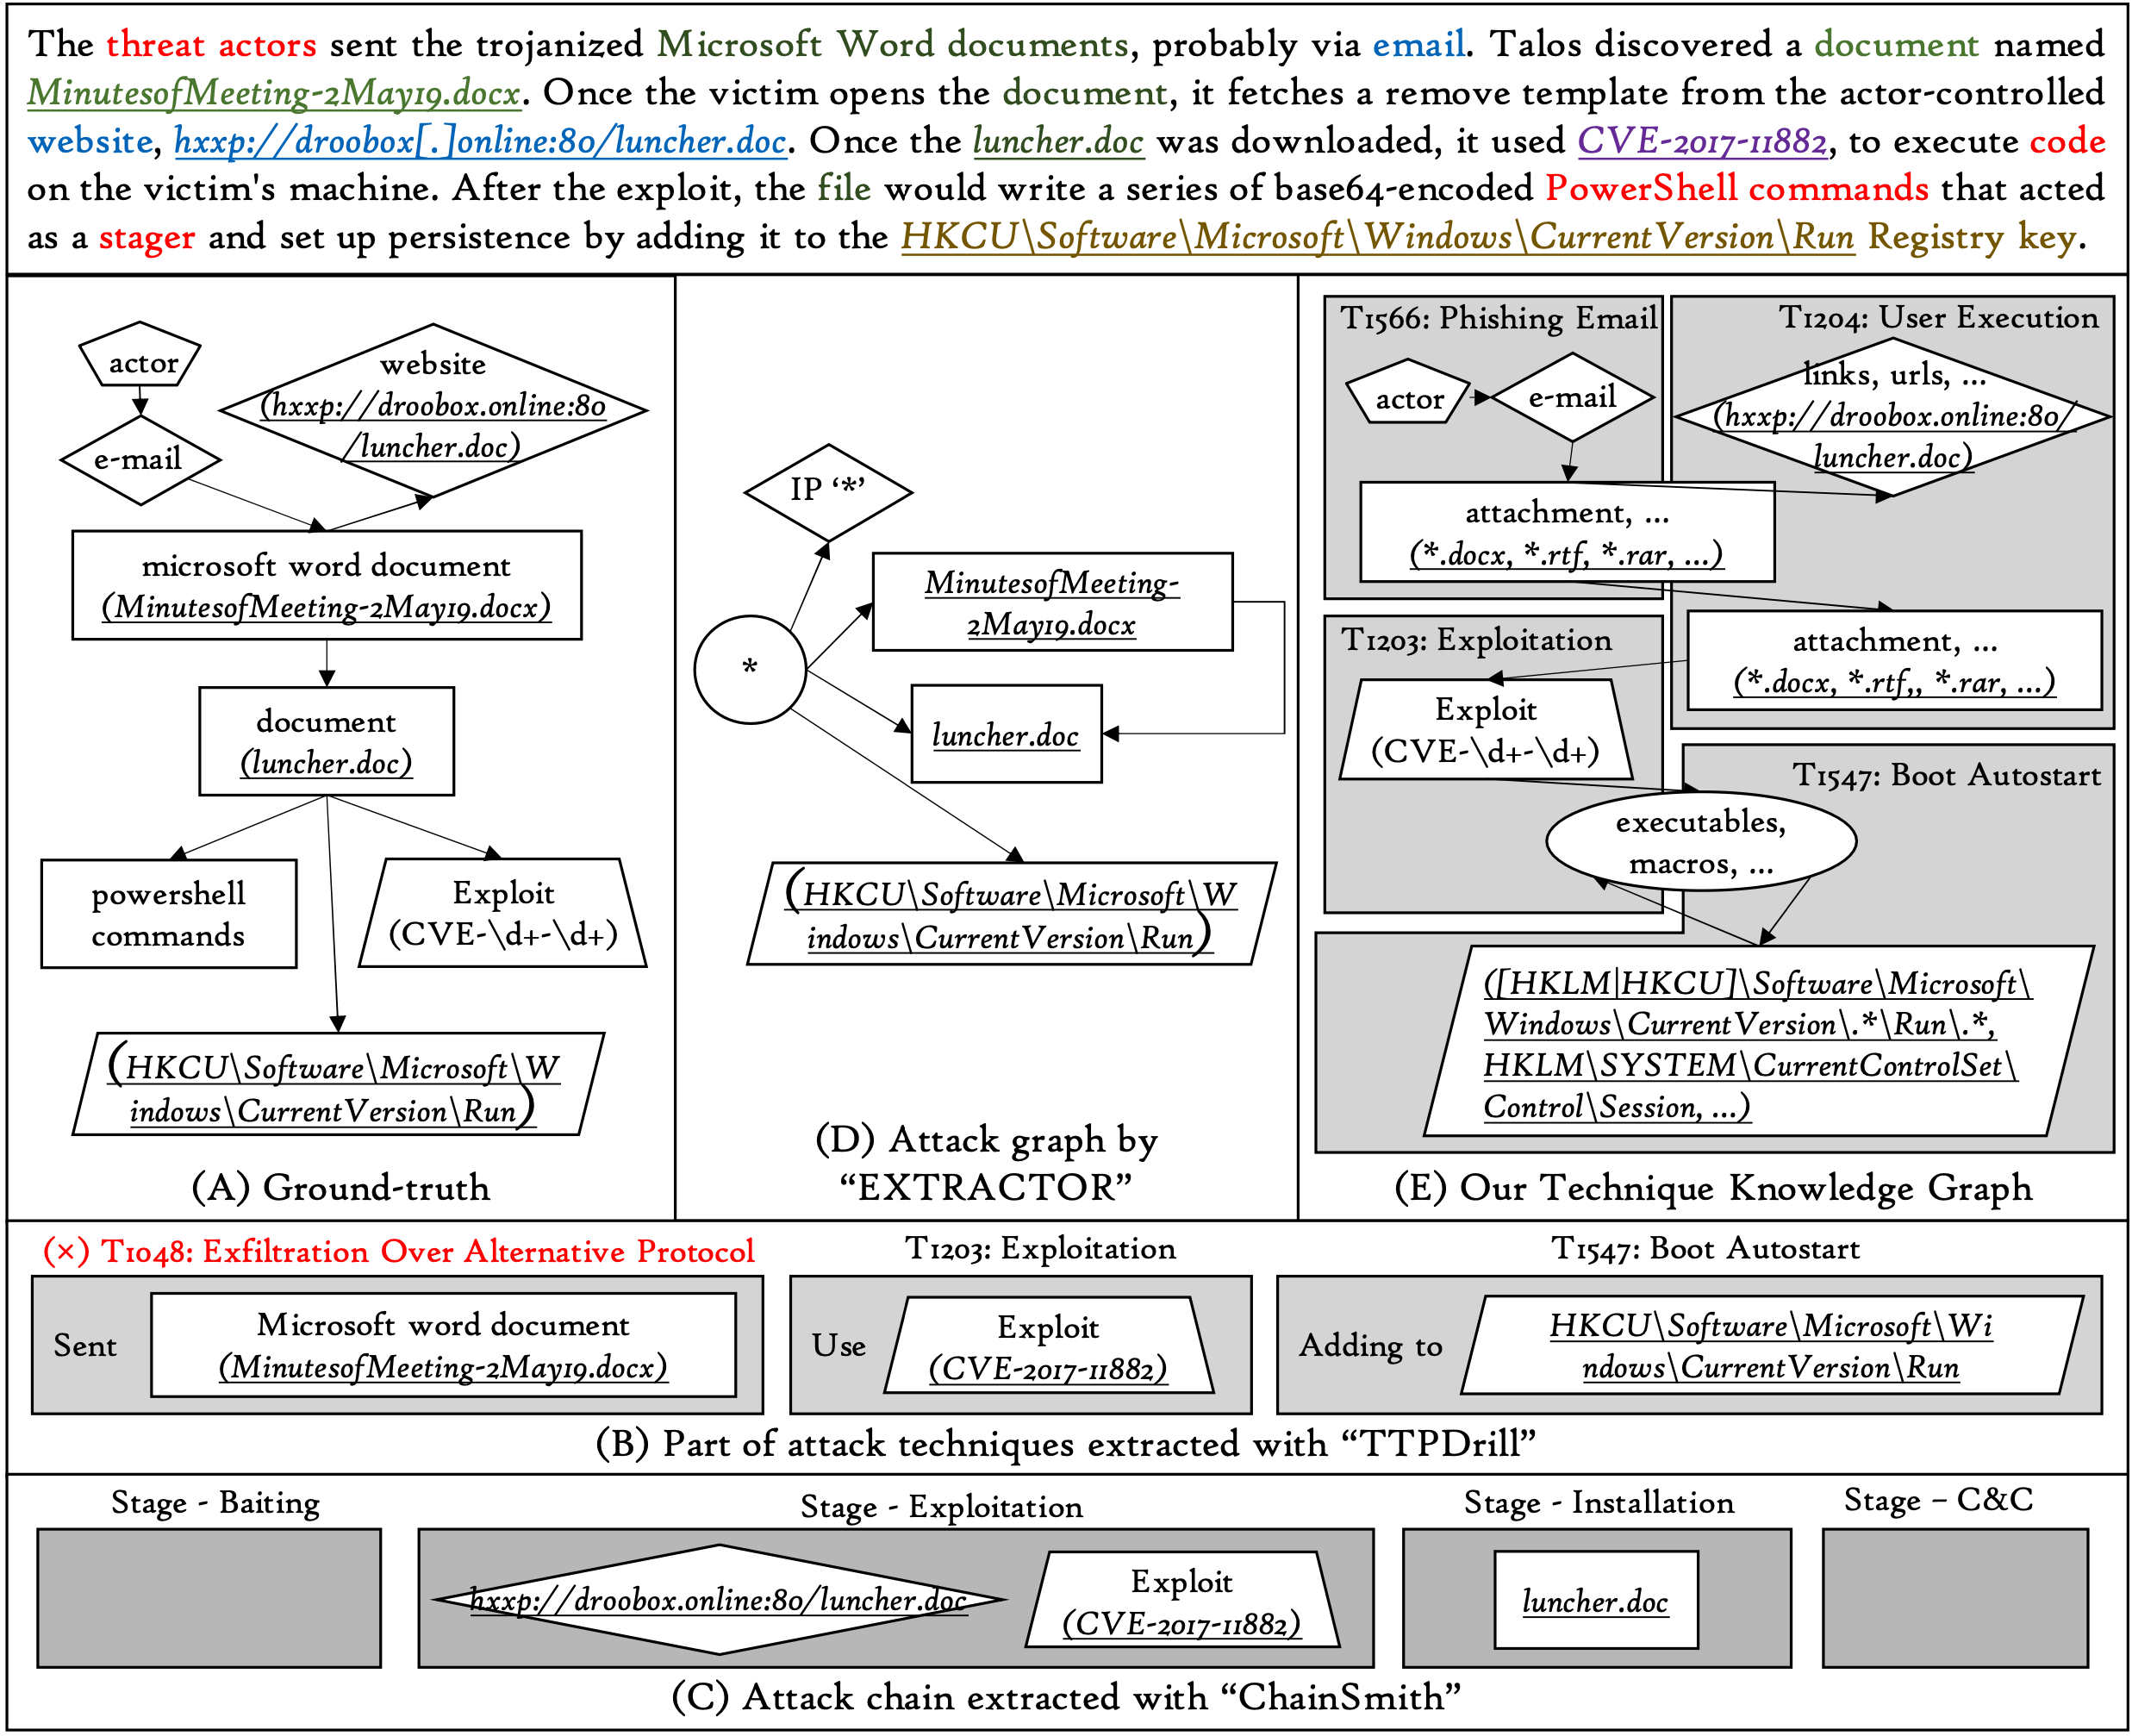
2. Background and Related Work (Cont’d)
Motivating Example
아래 그림은 Frankenstein의 APT 공격 캠페인
해당 캠페인은 4가지 Attack technique(T1566-Phshing Email, T1204-User Execution, T1203-Exploitation, T1547-Boot Autostart)로 이루어짐
각 기술에는 전술적 공격 목표를 달성하기 위해 여러 entity 와 dependency를 가지고 있음
공격들은 탐지를 피하기 위해서 적용된 technique를 다른 technique로 변형할 수 있음

Slide 12
2. Background and Related Work (Cont’d)
Motivating Example
수동으로 생성된 Attack graph
수동으로 정의된 threat ontology를 이용해 TTPDrill로 식별된 Attack technique
ChainSmith를 이용해 캡쳐한 IOCs
EXTRACTOR에 의해 생성된 Attack graph
본 논문에서 제시하는 기법을 통해 추출한 Attack graph

Slide 13
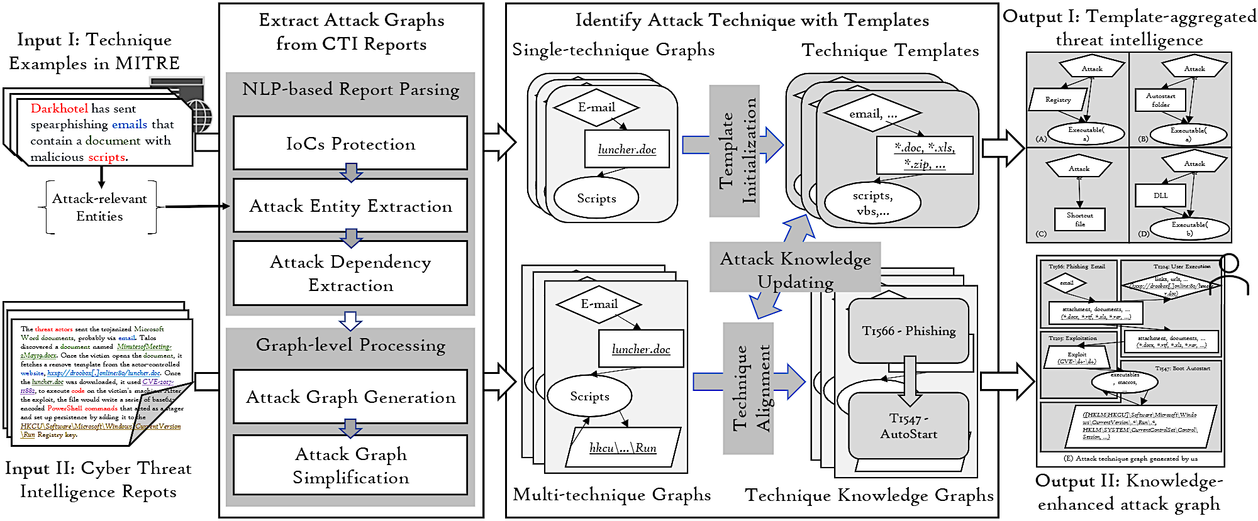
3. Approach
Overview of AttacKG
다음은 본 논문에서 제시하는 framework인 AttacKG
MITRE ATT&CK와 같은 Attack Technique와 CTI report를 입력으로 두가지 형태의 graph를 출력함
AttacKG는 다음과 같이 두 subsystem으로 나뉜다
Attack Graph로부터 technique template 생성 및 technique 식별을 위한 subsystem
CTI report를 파싱해 Attack Graph를 생성하는 subsystem

Slide 14
3.1 Overview if AttacKG(Cont’d)
Extract Attack Graphs from CTI Reports
CTI report로부터 Attack Graph의 정확한 추출을 위해 5단계로 나누어 파싱 수행

Slide 15
3.1 Overview if AttacKG(Cont’d)
Identify Attack Technique with Template
Technique template를 MITRE에서 수집한 technique example에서 추출한 Single-technique attack graph로 initalize
Initialized template에서 추출된 다중 기술 그래프에서 CTI 보고서의 공격 기술을 식별하기 위해 attack graph align 알고리즘을 수행
Template의 Attack Intelligence로 Attack Graph를 Technique Knowledge Graph(TKG)로 강화하고 CTI 보고서의 intelligence를 통해 Technical Template을 업데이트

Slide 16
3.1 Overview if AttacKG(Cont’d)
Output
Technique level에서 CTI report의 Attack Knowledge를 수집하고 집계하는 Technique template
CTI 보고서의 공격 체인을 요약한 TKG

Slide 17
3.2 CTI Reports Parser
CTI Report Parser에서는 자연어로 작성된 CTI report로부터 공격 행동을 추출하기 위해 다음 4개의 목표를 설정
[C1] Domain-specific terms identification
- 기존 자연어처리 모델로 처리하기 힘든 특수문자를 포함한 문자열이나 IoCs, Family 등을 식별
[C2] Attack entity and dependency extraction
- CTI report의 공격에 대해 요약된 entity와 dependency를 추출
[C3] Co-reference resolution
- “it”, “this”와 같이 CTI report에 사용된 대명사의 처리
[C4] Attack graph construction and simplification
- 자연어처리모델을 통해 생성된 attack senario는 불완전하기 때문에 Domain knowledge를 이용해 graph를 단순화

Slide 18
3.2 CTI Reports Parser
CTI Report Parser에서는 자연어로 작성된 CTI report로부터 공격 행동을 추출하기 위해 다음 4개의 목표를 설정
[C1] Domain-specific terms identification
- 기존 자연어처리 모델로 처리하기 힘든 특수문자를 포함한 문자열이나 IoCs, Family 등을 식별
[C2] Attack entity and dependency extraction
- CTI report의 공격에 대해 요약된 entity와 dependency를 추출
[C3] Co-reference resolution
- “it”, “this”와 같이 CTI report에 사용된 대명사의 처리
[C4] Attack graph construction and simplification
- 자연어처리모델을 통해 생성된 attack senario는 불완전하기 때문에 Domain knowledge를 이용해 graph를 단순화
Extract Attack Graph의 각 단계는 위 4개의 목표를 해결하기 위해 설계됨
IoC Recognition and Protection with Regex [C1]
“CVE-2017-21880”, “/etc/passwd”와 같이 특수한 구조와 의미를 가지는 IoC들이 자연어처리 모델의 작업에 영향을 미치지 않도록 정규화를 수행하거나, entity 유형에 따라 일반적으로 사용되는 단어로 수정
Attack Entity and Dependency Extraction [C2, C3]
해당 단계에서는 공격에 사용되는 entity들을 6가지로 (Actor, Executable, File, Network Connection, Registry, Others)로 분류하여 식별
이미 학습된 Named Entity Recognition (NER)모델에 Technique exmple들을 추가적으로 학습시켜 entity 식별 및 문장 Dependency tree 생성
문장사이의 dependency를 이용해 각 entity간 dependency 설정
Attack Graph Generation and Simplification [C3, C4]
추출된 entity와 dependency를 이용해 entity를 node로 가지고, dependency를 edge로 표현하는 Attack graph 생성
문장 간 dependency를 이용해 co-reference node들을 합치는 과정을 통해 Simplification 수행
이 때 co-reference node인지 판별하기위해 node-level alignment score를 이용

Slide 19
3.3 Technique Templates and Graph Alignment Algorithm
Technique template을 사용한 Attack graph에서 technique identification을 위해 Graph Alignment 알고리즘을 설계
본 절에서는 Alignment 결과를 통해 Technique template를 초기화하고 업데이트하는 방법을 다음 3단계로 설계
Design of Technique Templates
Graph Alignment for Technique Identification and Technique Knowledge Graph Construction
Initialization and Updating of Technique Templates

Slide 20
3.3 Technique Templates and Graph Alignment Algorithm(Cont’d)
Design of Technique Templates
Threat Intelligence를 aggregation하면서 technique의 Attack behavior를 설명하기 위해 Technique template의 entity와 dependency를 각각 node와 edge로 가지는 graph 생성
Graph Alignment for Technique Identification and Technique Knowledge Graph Construction
Fuzzy matching을 이용해 Technique template graph와 Attack graph 간의 graph alignment 알고리즘 수행
다음 세 단계를 통해 graph alignment 알고리즘을 수행하고, 그 결과로 Technical Knowledge Graph를 생성
Node alignment
Graph alignment
TKG construction

Slide 21
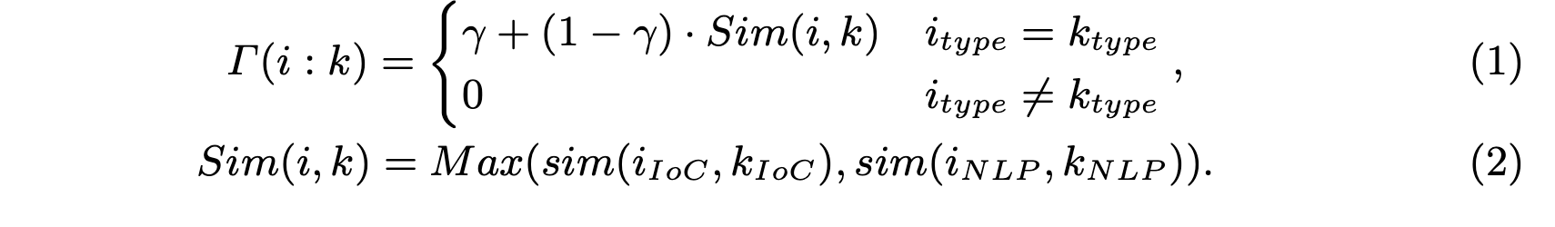
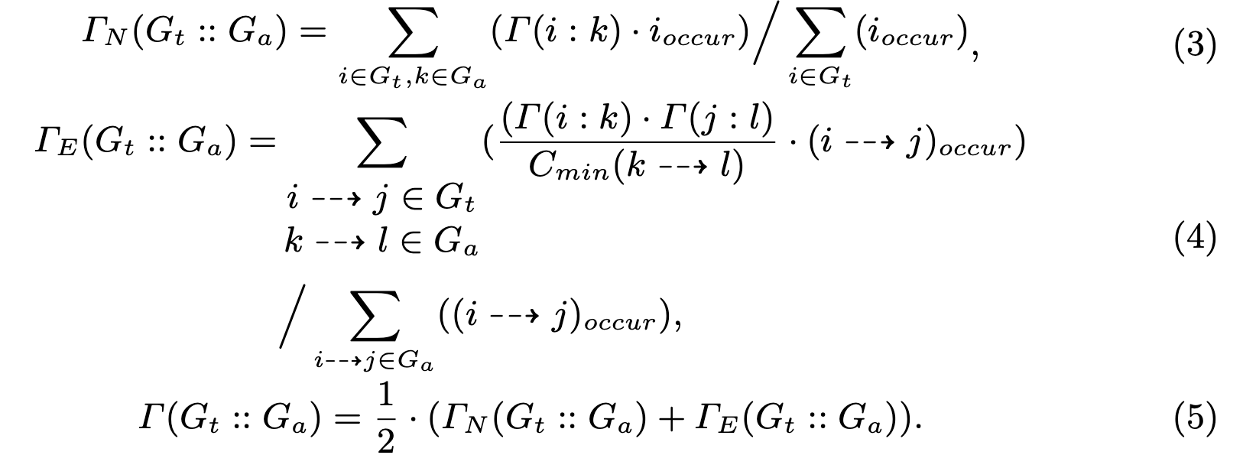
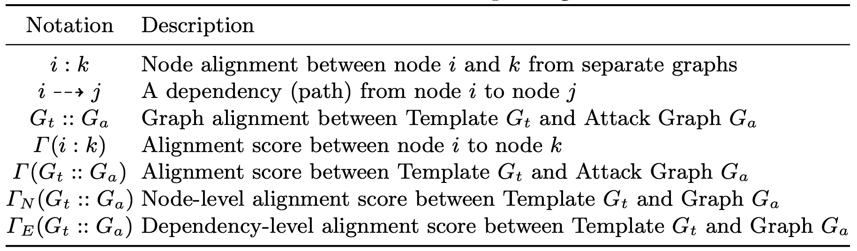
3.3 Technique Templates and Graph Alignment Algorithm(Cont’d)
Graph Alignment for Technique Identification and Technique Knowledge Graph Construction

Slide 22

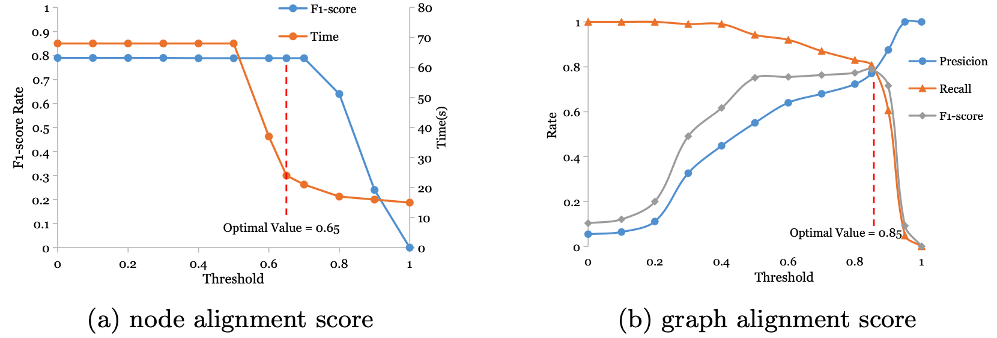
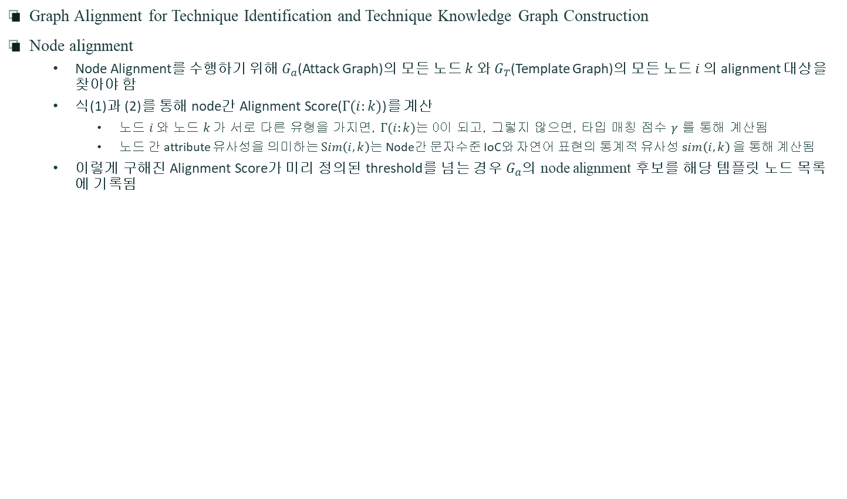
3.3 Technique Templates and Graph Alignment Algorithm(Cont’d)
Graph Alignment for Technique Identification and Technique Knowledge Graph Construction
Node alignment
Node Alignment를 수행하기 위해 $G_{a}$(Attack Graph)의 모든 노드 $k$와 $G_{T}$(Template Graph)의 모든 노드 $i$의 alignment 대상을 찾아야 함
식(1)과 (2)를 통해 node간 Alignment Score($Γ(i:k)$)를 계산
노드 $i$와 노드 $k$가 서로 다른 유형을 가지면, $Γ(i:k)$는 0이 되고, 그렇지 않으면, 타입 매칭 점수 $γ$ 를 통해 계산됨
노드 간 attribute 유사성을 의미하는 $Sim\left(i,k\right)$는 Node간 문자수준 IoC와 자연어 표현의 통계적 유사성 $sim\left(i,k\right)$을 통해 계산됨
이렇게 구해진 Alignment Score가 미리 정의된 threshold를 넘는 경우 $G_{a}$의 node alignment 후보를 해당 템플릿 노드 목록에 기록됨
Threshold는 실험으로 구해냄

Slide 23
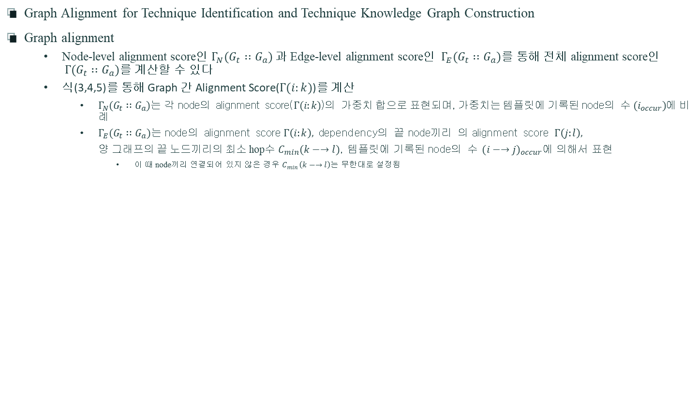
3.3 Technique Templates and Graph Alignment Algorithm(Cont’d)
Graph Alignment for Technique Identification and Technique Knowledge Graph Construction
Graph alignment
Node-level alignment score인 ${Γ_{N}(G_{t}∷G}_{a})$과 Edge-level alignment score인 ${ Γ_{E}(G_{t}∷G}_{a})$를 통해 전체 alignment score인${Γ(G_{t}∷G}_{a})$를 계산할 수 있다
식(3,4,5)를 통해 Graph 간 Alignment Score($Γ(i:k)$)를 계산
${Γ_{N}(G_{t}∷G}_{a})$는 각 node의 alignment score($Γ(i:k)$)의 가중치 합으로 표현되며, 가중치는 템플릿에 기록된 node의 수$(i_{occur})$에 비례
${Γ_{E}(G_{t}∷G}_{a})$는 node의 alignment score$Γ\left(i:k\right),$ dependency의 끝 node끼리 의 alignment score $Γ\left(j:l\right),$
양 그래프의 끝 노드끼리의 최소 hop수 $C_{min}(k−→l)$, 템플릿에 기록된 node의 수 ${(i−→j)}_{occur}$에 의해서 표현
이 때 node끼리 연결되어 있지 않은 경우 $C_{min}\left(k−→l\right)$는 무한대로 설정됨

Slide 24
3.3 Technique Templates and Graph Alignment Algorithm(Cont’d)
Graph Alignment for Technique Identification and Technique Knowledge Graph Construction
Graph alignment
최종적으로 주어진 5개의 식의 결과값은 [0, 1]로 nomalize 수행됨
각 technique의 candidate permutation에 대한 alignment score를 얻은 후, 미리 정의된 threshold와 비교해 aligned subgraphs of techniques를 선택
이 때 하나의 attack graph node가 여러 technique에 align될 수 있음
Alignment가 수행된 각각의 subgraphs threshold 이상의 alignment score를 가지는 technique은 attack graph에서 여러번 등장할 수 있음
TFG construction
Graph alignment의 결과를 이용해 Knowledge graph에 앞선 방법을 통해 구해진 Attack knowledge를 추가할 수있음
이를 통해 CTI report의 전체 공격 체인을 포함하는 Technique Knowlede Graph를 얻을 수 있음

Slide 25
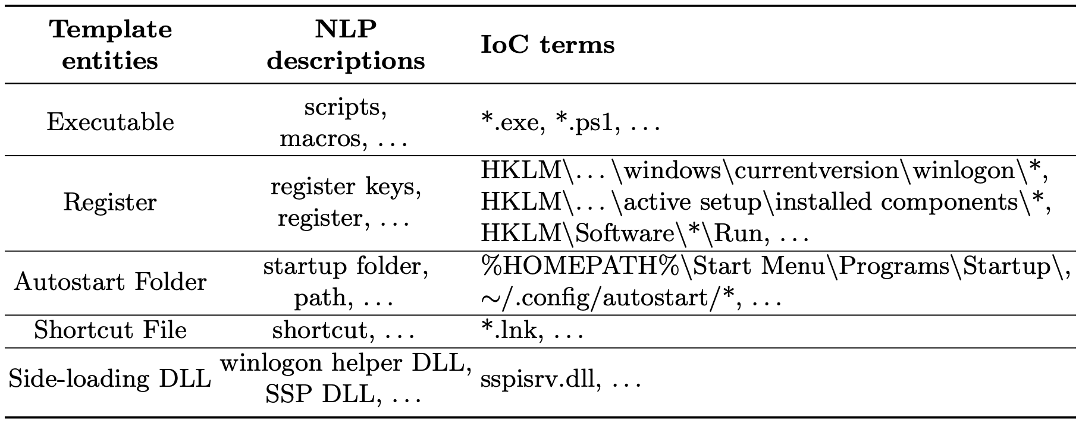
3.3 Technique Templates and Graph Alignment Algorithm(Cont’d)
Initialization and Updating of Technique Templates
Technique template의 Initialization과 Updating은 Graph alignment의 결과를 따른다
Updating
Alignment를 통해, Attack graph의 node는 식별된 Technique Templates의 node에 mapping
그 후, Alignment된 Attack graph의 node에서 새로운 용어로 Templates node의 IoC 및 자연어 표현 셋을 update
Updating 과정을 통해 Technique level에서 여러 CTI report의 Threat Intelligence를 Aggregation
Initialization
MITRE technique example에서 추출된 무작위 single-technique attack graphs로 Technique Templates initialization
Init template를 동일한 technique의 single-technique attack graph와 align을 수행
Align된 attack graph의 node 정보는 대응되는 template node와 병합
Align되지 않은 node는 template의 새로운 노드로 추가
최종적으로 아래의 그림과 표와 같이 Threat Intelligence를 aggregate하고, 여러 report에 걸친 technique variants를 커버하는 technique template를 생성

Slide 26
4. Evaluation
AttackKG를 평가하기 위해 Cisco Talos Intelligence Group, Microsoft Security Intelligence Center 등으로부터 MITRE ATT&CK가 참조하는 1,515개의 실제 CTI report를 크롤링
MITRE ATT&CK knowledge-base[12]에서 179개의 technique 중 7,373개의 technique procedure 사례를 수집하여 technique template를 formulate
수집된 report 중 16개에서 entity, dependency 및 technique의 실제 값을 수동으로 labeling하여 평가에 이용
(1) DARPA TC 보고서: 서로 다른 OS 플랫폼(예: Linux, Windows 및 FreeBSD), 취약점(예: Firefox 백도어) 및 공격(예: Firefox BITS Micro)에 대한 5개의 공격보고서 선택
(2) 실제 APT 캠페인 보고서: 실제로 AttacKG의 성능을 조사하기 위해 잘 알려진 threat group인 Frankenstein, OceanLotus (APT32)등의 APT 캠페인을 설명하는 다른 11개의 공개된 CTI report를 선택
AttackKG를 평가하기 위해 다음과 같은 질문 설정
RQ1: How accurate is AttacKG in extracting attack graphs from CTI reports?
RQ2: How accurate is AttacKG in identifying attack techniques in CTI reports?
RQ3: How effective is AttacKG at aggregating technique-level intelligence from massive reports?

Slide 27
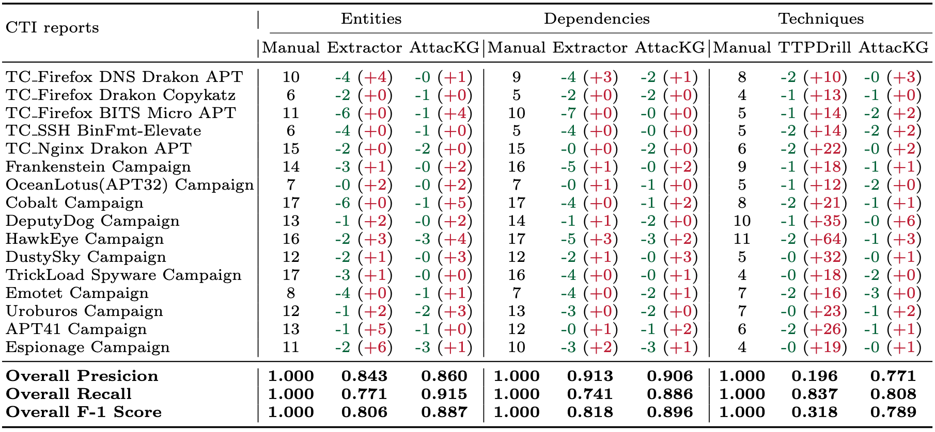
4. Evaluation (Cont’d)
RQ1: How accurate is AttacKG in extracting attack graphs from CTI reports?
아래 표는 직접 labeling 한 16개의 CTI 보고서에 대해서 entity와 dependency를 추출한 결과
해당 표에서 각각의 데이터는 –FN(+FP)의 형태를 가짐
Extractor 모델의 결과에 비해 AttaKG의 결과가 전체적으로 높은 FP를 가지지만 FN가 훨씬 낮아 더 높은 F1-score를 가짐

Slide 28
4. Evaluation (Cont’d)
RQ2: How accurate is AttacKG in identifying attack techniques in CTI reports?
아래 표는 직접 labeling 한 16개의 CTI 보고서에 대해서 Technique를 추출한 결과
해당 표에서 각각의 데이터는 –FN(+FP)의 형태를 가짐
Extractor 모델의 결과에 비해 AttaKG의 결과가 전체적으로 높은 FN을 가지지만 FP가 훨씬 낮아 더 높은 F1-score를 가짐

Slide 29
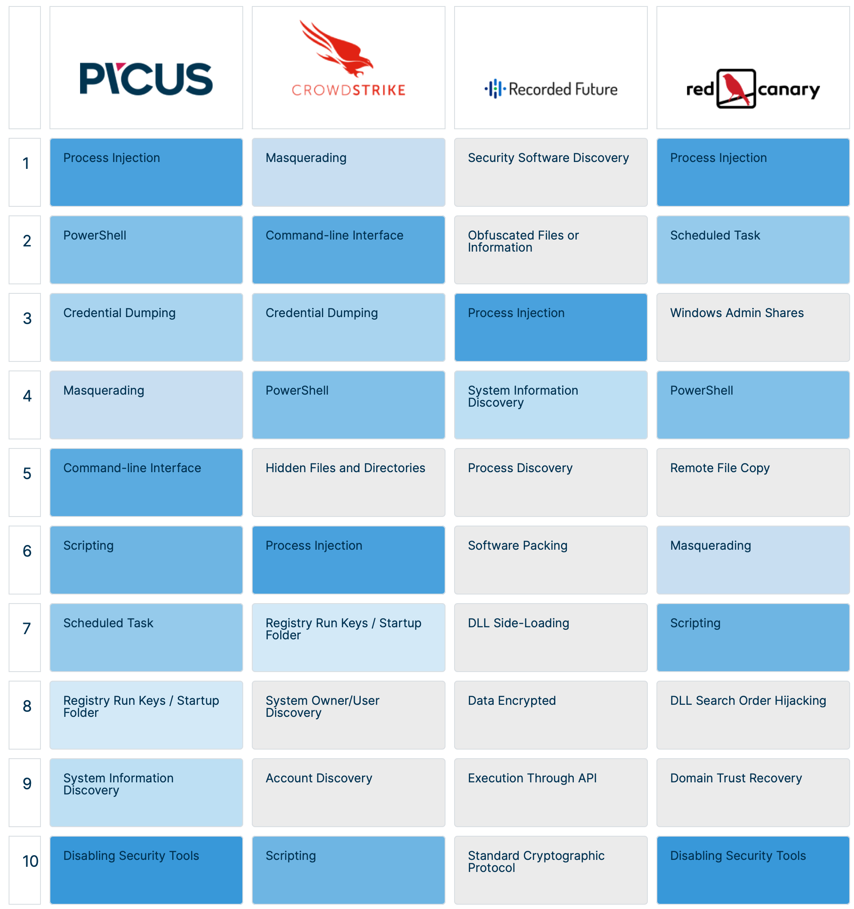
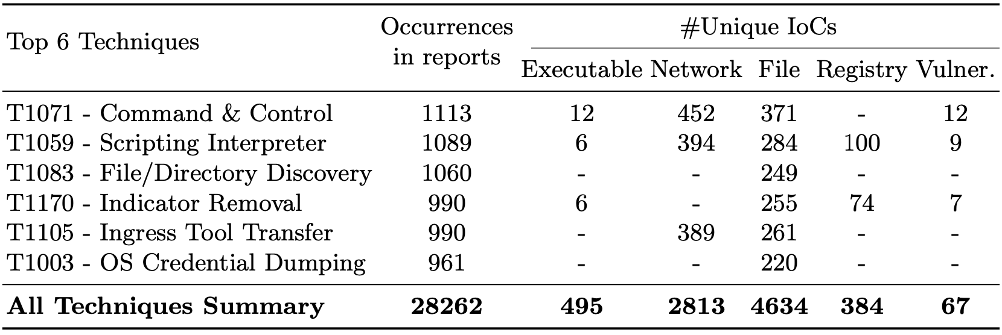
4. Evaluation (Cont’d)
RQ3: How effective is AttacKG at aggregating technique-level intelligence from massive reports?
아래 표는 AttacKG를 이용해 추출한 1,515개의 CTI report로부터 가장 많이 사용된 6가지 기술과 해당하는 IoCs 수
이는 수작업을 통해 작성된 최상위 TTP 목록과 중복됨 (현재는 겹치는 내용이 적음)
회사 별 집계한 상위 10개 TTP

Slide 30
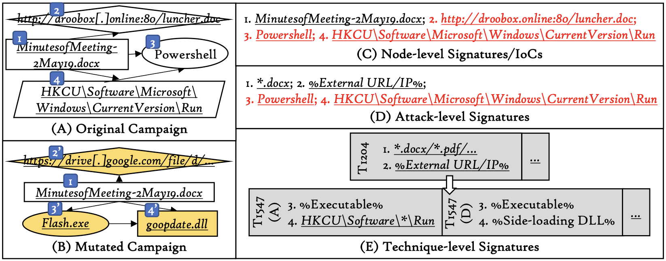
4. Evaluation (Cont’d)
TKGs for attack variants detection
A는 Frankenstein 캠페인에서 발췌한 T1204-User Execution및 T1547-Boot Autostart로 구성된공격을 수행하는 부분
B는 해당 캠페인의 일부를 변형시킨 것
T1204의 파일 서버 URL이 변경되었으며, T1547의 구현이 (A) 레지스트리 실행 키에서 (D) DLL 사이드 로딩으로 변경됨
이러한 변경 사항은 공격의 기능에 영향을 미치지 않음
C, D, E를 통해 다른 granularity를 기반으로 한 대표적인 Intelligence-based attack detection 방법 세 가지를 비교하였다.
C에서 Node-intelligence 기반 탐지는 오류를 최소화하기 위해 정확한 일치를 요구하기 때문에, 난독화를 우회하기 쉽다.
D에서 Attack-level 탐지는 구조 정보를 고려해 노드 정보를 일반화함으로 탐지 일반성을 향상시킨다.
공격자는 여전히 캠페인에서 사용하는 technique를 변경하여 쉽게 탐지를 회피할 수 있다.
E에서 Technique-level 탐지는 서로 다른 공격 기술을 독립적으로 탐지 가능
또한, 여러 보고서에서 풀어낸 기술적 지식을 통해 다양한 변형된 공격의 탐지를 효과적으로 수행 가능

